Slide 1
От анализа достижения предметных результатов по итогам ОГЭ к выстраиванию траектории повышения качества обучения по физике
Составитель: Петрукович Галина Георгиевна, региональный куратор преподавания физики, старший преподаватель кафедры математического и естественнонаучного образования ГАУ ДПО СО "Институт развития образования"

Slide 2
Ознакомление
Цель данных учебно-методических материалов - способствовать развитию методической компетентности учителя физики в его практической профессиональной деятельности при подготовке обучающихся школ к ОГЭ по физике.
Представлены учебно-методические материалы по подготовке к ОГЭ по физике. Рассмотрены приёмы решения некоторых заданий, вызывающих затруднения при их выполнении обучающимися школ Самарской области.
Пособие предназначено учителям физики школ, преподавателям СПО, методистам физики.

Slide 3
Задание №11 из открытого варианта ОГЭ 2024
В бассейне под водой установлен динамик, излучающий звук определённой частоты. Часть звуковой волны отражается от поверхности воды, а часть преломляется и проходит в воздух. Известно, что скорость звука в воде больше скорости звука в воздухе. Как при переходе из воды в воздух изменяются частота звука и длина звуковой волны?
Для каждой величины определите соответствующий характер изменения: 1) увеличивается; 2) уменьшается; 3) не изменяется;
Запишите в таблицу выбранные цифры для каждой физической величины.

Slide 4
Причины затруднений и рекомендации:
Возможные причины затруднений:
Рекомендации:
Не сформировано понимание того, что при переходе из одной среды в другую волна сохраняет свою частоту.
Скорость, длина и частота волны связаны соотношением, которое позволит сделать вывод об изменении длины волны. Применение данного соотношения отрабатывается при решении задач.
При изучении темы добиться усвоения и понимания характеристик звуковой волны. Закрепить использование формул, описывающих характеристики волн, при решении задач.

Slide 5
Задание №12 из открытого варианта ОГЭ 2024
На рисунке изображена электрическая цепь, состоящая из источника тока, резисторов 1 и
2 и ключа К. Как изменяются сила тока в цепи и общее сопротивление цепи при
замыкании ключа К?
Для каждой величины определите соответствующий характер изменения: 1) увеличивается 2) уменьшается 3) не изменяется
Запишите в таблицу выбранные цифры для каждой физической величины. Цифры в
ответе могут повторяться.

Slide 6
Причины затруднений и рекомендации:
Возможные причины затруднений:
Рекомендации:
Не отработан программный материал по применению закона Ома для участка цепи для расчета электрических цепей.
Не усвоены обучающимися свойства электрической цепи с последовательным и параллельным соединением проводников.
В ходе изучения электрических явлений проводить систематическую проверку усвоения формул, связывающих физические величины.
Выстроить систему тренировочных заданий, способствующих пониманию природы электрического тока, свойств электрических цепей.
Увеличить долю тренировочных заданий на расчет электрических цепей.

Slide 7
Задание №17 из открытого варианта ОГЭ 2024
Используя источник тока, вольтметр, амперметр, ключ, реостат, соединительные провода, резистор, обозначенный R3, соберите экспериментальную установку для исследования зависимости силы электрического тока в резисторе от напряжения на его концах. Абсолютную погрешность измерения силы тока принять равной ±0,02 А; напряжения – равной ±0,1 В.
В бланке ответов:
нарисуйте электрическую схему эксперимента;
установив с помощью реостата поочерёдно силу тока в цепи 0,1 А, 0,2 А и 0,3 А, измерьте в каждом случае значение электрического напряжения на концах резистора и укажите результаты измерения силы тока и напряжения с учётом абсолютной погрешности измерения для трёх случаев в виде таблицы (или графика);
сформулируйте вывод о зависимости силы электрического тока в резисторе от напряжения на его концах.

Slide 8
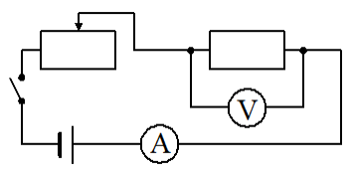
Образец возможного выполнения
Схема экспериментальной установки:
2
Вывод: при увеличении силы тока в проводнике напряжение, возникающее на концах проводника, также увеличивается.

Slide 9
Пример сделанной работы. (3 балла)

Slide 10
Причины затруднений и рекомендации:
Возможные причины затруднений:
Рекомендации:
Отсутствие/недостаточность устойчивого навыка самостоятельного планирования и проведения эксперимента с выбором оборудования.
Отсутствие/недостаточность практики выполнения экспериментальных заданий с оформлением результатов.
Отсутствие навыка чтения текста задания, где четко указаны погрешности физических величин, которые необходимо указать при записи результатов прямых измерений, так как при отсутствии записи прямых измерений с указанием абсолютной погрешности измерений за задание выставляется 0 баллов.
Обеспечить сформированность умения
Проводить косвенные измерения величин (сила Архимеда, коэффициент трения скольжения, жесткость пружины, момента силы, действующего на рычаг, работы тока и мощности, работы силы трения и тому подобное)
Представлять экспериментальные результаты в виде таблиц, графиков или схематических рисунков и делать выводы на основании полученных экспериментальных данных:
О зависимости силы упругости, возникающей в пружине, от степени деформации пружины;
О зависимости архимедовой силы от объёма погружённой части тела;

Slide 11
Задание №20 из открытого варианта ОГЭ 2024
Будут ли, и если будут, то в каком направлении, отклоняться альфа-лучи, если их пропустить вместо катодных лучей между пластинами? Ответ поясните.
Комментарий
Полный ответ на задание должен содержать не только ответ на вопрос, но и его развернутое, логически связанное обоснование.

Slide 12
Причины затруднений и рекомендации:
Возможные причины затруднений:
Рекомендации:
Несформированность навыков смыслового чтения
Принять меры для формирования читательской грамотности на уроках физики.

Slide 13
Задание №21 из открытого варианта ОГЭ 2024
Ведро с водой свободно падает дном вниз. В боковых стенках и дне ведра имеются отверстия. Будет ли выливаться вода через эти отверстия при падении ведра? Сопротивлением воздуха пренебречь. Ответ поясните.
Ответ: Нет, так как при свободном падении ведро и вода движутся с одинаковым ускорением.

Slide 14
Причины затруднений и рекомендации:
Возможные причины затруднений:
Рекомендации:
Основные ошибки связаны с непониманием особенностей и физического механизма явлений, что свидетельствует о формальном изучении теории.
При изучении каждой темы предусмотреть решение на уроках качественных задач для более глубокого понимания материала, создавать условия для проговаривания ответов на качественные вопросы и включения качественных заданий в самостоятельные и контрольные работы.

Slide 15
Алгоритм решение качественных задач
Анализ условия задачи;
Анализ физических явлений (изменения физических величин), описанных в задаче;
Сформулировать известный физический закон и осмыслить в данных условиях его применение;
Записать свои рассуждения в виде логической цепочки.
Сформулировать ответ.

Slide 16
Основные элементы полного правильного ответа:
Непосредственно ответ на вопрос задания (например, как изменилась физическая величина, характеризующий процесс или показания приборов);
Построение объяснения с опорой на изученные физические закономерности или явления; объяснение при решении качественных задач может содержать формулы, рисунки, поясняющие протекание процессов, и т.п.
Указание используемых при объяснении особенностей явлений или закономерностей.

Slide 17
Задание №24 из открытого варианта ОГЭ 2024
Тело из алюминия, внутри которого имеется воздушная полость, плавает в воде, погрузившись в воду на 0,54 своего объёма. Объём тела (включая полость) равен 0,04 м³. Найдите объём воздушной полости.

Slide 18
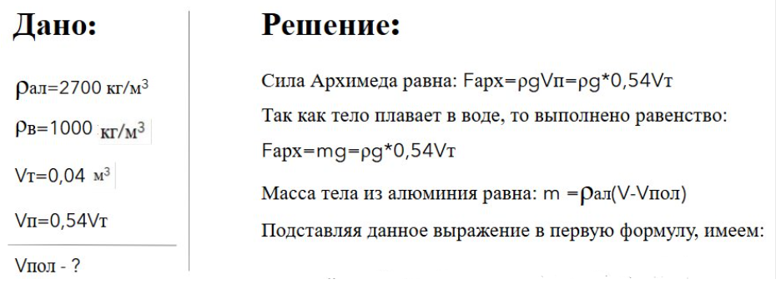
Решение задачи №24
Ответ: 0,032 м³

Slide 19
Причины затруднений и рекомендации:
Возможные причины затруднений:
Рекомендации:
Основные ошибки связаны с незнанием условия плавания тел, сложностями в математических преобразованиях, наличием вычислительных ошибок
Задачи на плавание тел рассматриваются в 7 классе, и недостаточно времени уделяется этой теме при повторении в 9 классе.
При введении понятия выталкивающей силы рекомендуется следующая последовательность: использование жизненного опыта учащихся для постановки проблемы; обнаружение выталкивающей силы на опыте; качественное объяснение причины возникновения выталкивающей силы на основе давления, обусловленного весом столбца жидкости, и закона Паскаля; измерение архимедовой силы; решение задач.
Теоретический вывод архимедовой силы можно дать при решение задач или повторении материала.

Slide 20
Рекомендации:
В формулировке выталкивающей силы должны быть четко выделены следующие моменты: сила действует на тела и в жидкости, и в газе; сила направлена вверх; сила равна весу жидкости или газа в объеме тела, если оно погружено целиком; сила равна весу жидкости или газа в объеме погруженной части тела, если тело погружено частично.
Условие плавания тел в жидкости можно вывести теоретически как результат действия двух противоположно направленных сил: силы тяжести и выталкивающей силы, а затем вывод подтвердить опытом, проведя лабораторную работу на тему «Выяснение условия плавания тел в жидкости»

Slide 21
Задание №25 из открытого варианта ОГЭ 2024
В алюминиевом калориметре массой 100 г находится 200 г воды при комнатной температуре. Затем в воду опустили спираль сопротивлением 2 Ом, подключённую к источнику напряжением 12 В. На сколько градусов нагреется калориметр с водой за 5 мин, если потери энергии в окружающую среду составляют 25%?

Slide 22
Решение задачи №25

Slide 23
Причины затруднений и рекомендации:
Возможные причины затруднений:
Рекомендации:
Задача на преобразование энергии с учетом потери энергии. Основные ошибки - неумение идентифицировать полезную и затраченную энергию, неумение совершать математические преобразования с дробями, записывать результат с учетом размерности искомой величины, также часть детей путают понятие КПД и потери энергии.
Формировать умение решать расчетные задачи, используя законы и формулы, связывающие физическое величины из одного или нескольких содержательных разделов. Записывать краткое условие, выбирать законы и формулы, необходимые для решения, проводить расчеты и оценивать реалистичность полученного значения физ. величины

Slide 24
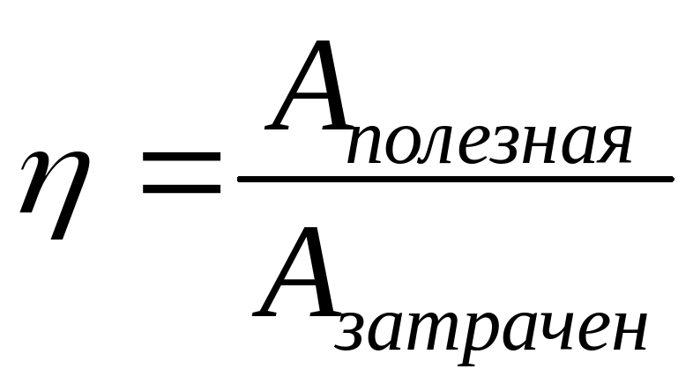
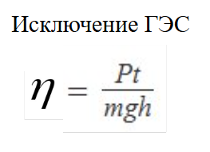
Нужные формулы для решения задач

Slide 25
Спасибо за внимание !

